Slide 1
PRUEBA TÉCNICA · AI-NATIVE PRODUCT MANAGER, SEAMLESS EXPERIENCE
Flow: no escalar a 420.
Demostrar volumen en 120 estaciones.
Recomendación al comité de AndesFuel con base en el piloto de 8 semanas en Bogotá
Victor Hugo Villafañe Aguilar
Caso y cifras ficticios · octubre 2026
Notes:
Abro con la decisión, no con la tecnología. Mi recomendación es usar los 4,2 millones para demostrar la variable que el piloto no midió: volumen incremental. El resto de la presentación justifica por qué.

Slide 2
La recomendación en una lámina
USD 22,2 M
64 %
6 %
CAPEX incremental del plan directivo (red instalada USD 22,4 M): 5,3 veces el presupuesto
cierre sin intervención sobre enrolados hoy (10,7 % sobre todo el tráfico)
volumen incremental por estación que hace falta para recuperar la inversión
Aprobar USD 4,2 M para 12 meses con 4 compuertas cuantitativas, no un calendario.
Arreglar el piloto primero: disputas camino al umbral y hold fijo de COP 200.000.
Entrar por flotas corporativas; frecuentes de la app al mes 6; motos fuera del año 1.
120 estaciones priorizadas con 2 carriles exprés y un experimento que mida volumen causal.
El comité decide 250, 420 o detener en el mes 12 con volumen neto y economía medidos, no supuestos.
Notes:
Tres números: el plan directivo no cabe en el presupuesto; la automatización funciona sobre enrolados; y la única variable que justifica escalar es el volumen incremental, que hoy no está medida.

Slide 3
El cuello de botella es el enrolamiento, no la visión
Mejora de +10 pp en… | Tasa E2E | Δ
Enrolamiento (16,7 → 26,7 %) | 17,1 % | +6,4 pp
Facial + liveness | 12,0 % | +1,3 pp
Placa leída | 11,9 % | +1,2 pp
Cierre sin humano | 11,8 % | +1,1 pp
Preautorización (tope) | 11,3 % | +0,6 pp
Primer trimestre: enrolamiento (flotas B2B y anfitrión que enrola en isla) y disputas. Visión solo para noche y lluvia.
Notes:
De 41.200 vehículos solo 4.410 se cerraron sin intervención. Pero la caída grande está en una sola etapa: solo 16,7 % de las placas leídas tiene cuenta. Diez puntos ahí valen cinco veces más que diez puntos en cualquier etapa técnica.

Slide 4
Siete inconsistencias del data room y cómo decidí con ellas
Lo que dice el dato | Lo que realmente significa | Decisión
Proveedor: 97 % de reconocimiento | Es día claro; ponderado por tráfico da 90,0 % | Prueba de aceptación contractual con penalidad
Disputas 0,42 % vs. 27 casos (0,61 %) | Distinto denominador, numerador y tiempo | Contrato: adquirente. Producto: cohortes
Promedio 0,42 % de disputas | Tendencia 0,15 → 0,61 %; proyecta 0,68 % en sem. 9 | Plan de 30 días y kill switch en 0,55 %
Hold fijo de COP 200.000 | 69 % sobre el ticket de 118.000 | Hold dinámico y autorización parcial
Meta de 70 % sin denominador | 10,7 % sobre tráfico; 64 % sobre enrolados | Tres metas con numerador y denominador
USD 4,2 M para 420 estaciones | Red instalada USD 22,4 M; incremental USD 22,2 M (5,3×) | 120 estaciones con 2 carriles exprés
Colas de 4–7 minutos | Islas al 25 % de utilización: falta personal | El throughput no garantiza volumen: medirlo
Notes:
La nota 4 de la rúbrica pide detectar trampas y decidir con ellas. Aquí están las siete que encontré y qué hago con cada una.

Slide 5
La meta de 70 % sí se alcanza, pero sobre enrolados
109 %
64 → 72 %
1:55 · 6:10
enrolamiento necesario para 70 % sobre todo el tráfico: imposible
sobre enrolados, con ANPR al 95 % y menos fallas de captura
mediana y p90 de Flow: la cola, no la mediana, es el problema
Meta | Numerador / denominador | Hoy | 12 meses
Automatización | Visitas cerradas sin intervención / visitas de vehículos enrolados en carriles Flow | 64 % | 80 %
Alcance | Transacciones Flow / transacciones de la red | ≈ 0 % | ≈ 10 %
Tiempo | p50 y p90 de detección a salida, transacciones Flow | 1:55 · 6:10 | ≤ 2:00 · ≤ 4:00
La Tabla E no declara su base: si incluyera a todos los vehículos, una mediana de 1:55 sería incompatible con 89 % no automatizado.
Notes:
Reformulo la hipótesis en tres metas medibles. El promedio de tiempo no es meta: lo mueven pocos casos extremos.

Slide 6
Flow no se paga por eficiencia: se paga si genera volumen
Cada transacción deja USD 1,55 de margen (7,4 gal × USD 0,21).
Pasar efectivo a tarjeta encarece el cobro; el ahorro real viene del prepago cuenta a cuenta (0,3 %).
En C, el CAPEX de una estación equivale a 2,1 años de contribución antes de costos fijos; el programa no se recupera en 5 años (acumulado −USD 3,3 M).
Con 6 % de volumen neto de red por estación en el año 3, el VPN a 5 años llega a cero.
Variables más sensibles: tráfico por estación, costos fijos y volumen incremental.
Notes:
El modelo está en Excel con fórmulas y supuestos en azul. El mensaje para el comité: la decisión de escalar depende de un número que todavía no tenemos, y el experimento de M6 lo mide.

Slide 7
Entrar por flotas; ninguna placa autoriza sola
Segmento | Factores de identidad | Facial | Cuándo
Flotas corporativas | Placa + tag RFID (+ PIN si hay varios conductores) | Innecesario | Wedge: mes 3
Frecuentes de la app | Placa + dispositivo presente + confirmación de un toque al inicio | Step-up | Mes 6, si disputas < 0,45 %
Taxis y plataformas | Placa + facial 1:1 o PIN del conductor | Obligatorio o PIN | Año 2
Motociclistas | QR asistido en el surtidor | No aplica | Fuera del año 1 (ANPR 52 %)
Flotas atacan los dos cuellos a la vez: enrolamiento en bloque y disputas casi nulas, con ciclo de vida de credenciales (alta, revocación, límites).
Con 0,11 % de falsos positivos nocturnos, una placa sola cobraría a la cuenta equivocada 1 de cada 900 veces.
El islero pasa a anfitrión Flow: enrola, resuelve excepciones, vende tienda. Cero reducciones durante el programa.
Notes:
El wedge se elige por riesgo y velocidad de enrolamiento, no por tamaño del segmento.

Slide 8
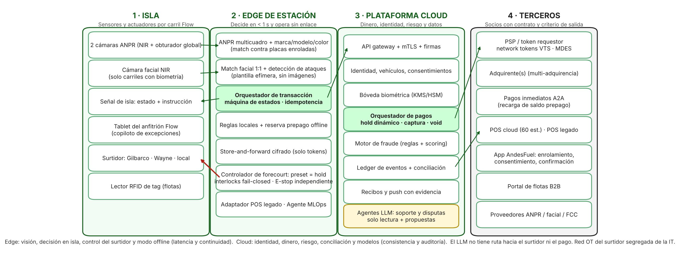
Arquitectura: las garantías viven en el código, no en el prompt
El surtidor solo habilita con autorización firmada y preset = hold, con interlocks fail-closed y parada de emergencia independiente.
Una clave idempotente por transacción: reintentos sin doble cobro.
Sin enlace: solo prepago reservado o flota con contrato; ninguna tarjeta offline.
Ruta crítica en isla ≈ 1:41 (≈ 95 % físico) con 19 s de holgura; la cola sale de excepciones.
Edge: visión, decisión en isla, surtidor y offline. Cloud: identidad, dinero, riesgo, conciliación y modelos.
Notes:
Mostrar la máquina de estados del anexo si preguntan por idempotencia o compensaciones.

Slide 9
Visión: del 90 % real a 96 % proyectado, y umbral facial dinámico
Umbral | Rechazo genuino | Costo/intento
0,60 | 3,6 % | USD 0,039
0,70 actual | 7,4 % | USD 0,075
0,80 | 15,3 % | USD 0,153
0,60 para bajo riesgo; 0,70 para cuenta nueva o noche con monto alto; nunca 0,80 en isla.
Liveness desacoplado del match (APCER ≤ 1 %).
Mayores de 60 en baja luz: FRR 1,98× → no cumple la brecha máxima de 1,25×; factor alterno mientras tanto.
Notes:
Costo por intento con supuestos: falso rechazo USD 1, falsa aceptación USD 45, 0,5 % impostores casuales y 0,1 % ataques. 0,60 gana salvo que los ataques pasen ~4,7 %.

Slide 10
Las disputas van a cruzar el umbral: plan de 30 días
Semana 1: descriptor claro, push con foto de placa, galones e isla; hold dinámico.
Semana 2: alertas previas a la disputa y reembolso automático < COP 50.000 si cuesta menos que el contracargo.
Semana 3: evidencia convincente para representar (ANPR, ticket, dispositivo, historial).
Semana 4: kill switch en 0,55 %; cuentas nuevas a asistido.
Prepago recargado por pago inmediato: MDR 0,3 % y sin contracargos de tarjeta (conserva reclamos del riel).
61 % “no reconozco” · 22 % “monto incorrecto”
Notes:
Reconciliación: el adquirente diluye con transacciones no Flow del mismo código de comercio; el CRM incluye reclamos que no son contracargos; las disputas llegan con 30 a 120 días de rezago. Riesgo de segundo orden: separar Flow en su propio código de comercio sube la tasa contractual de inmediato.

Slide 11
LLM: recomienda e informa; nunca habilita, cobra ni verifica
Caso de uso | Rol
Agente de disputas | Recomienda
Copiloto del anfitrión | Recomienda
Conciliación de excepciones | Recomienda
Diagnóstico de cámaras y edge | Decide (abre ticket)
Soporte y enrolamiento | Informa
Sin ruta de red ni credenciales hacia surtidor, pagos o bóveda biométrica.
Herramientas tipadas de solo lectura; los efectos son propuestas firmadas que ejecuta un motor de políticas o una persona.
La herramienta que ejecuta revalida las reglas: si el modelo se equivoca, la acción no pasa.
Pasa de “recomienda” a “decide” solo en reembolsos < COP 50.000, tras 1.000 casos con 98 % de acuerdo.
Año 3: USD 18.500 en LLM contra ≈ USD 556.000 de soporte manual.
Prototipo funcional (entregable 8): agente de disputas con 5 casos de prueba y recorrido en isla.
Notes:
Este patrón de confirmación humana firmada y revalidación lo he implementado en agentes de órdenes de compra y de contratos. Aquí abro el MVP y corro D-1044 y D-1045.

Slide 12
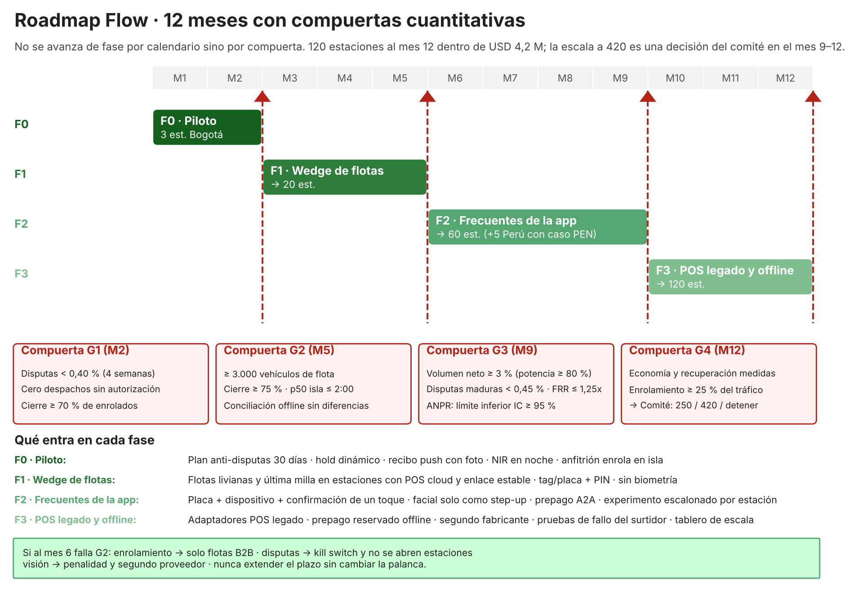
Roadmap con compuertas y la decisión que pido hoy
Pido al comité
Aprobar USD 4,2 M para la fase 1, no para 420 estaciones.
Aceptar las 4 compuertas y el kill switch de disputas.
Respaldar el compromiso con el sindicato.
Decidir 250, 420 o detener en el mes 12 con evidencia medida.
Si al mes 6 falla una compuerta, cambia la palanca, no el plazo.
Notes:
Cierro con lo que necesito del comité. Luego quedan 20 minutos de preguntas y el caso en vivo.

